Slide 1
Разработка бизнес-плана

Slide 2
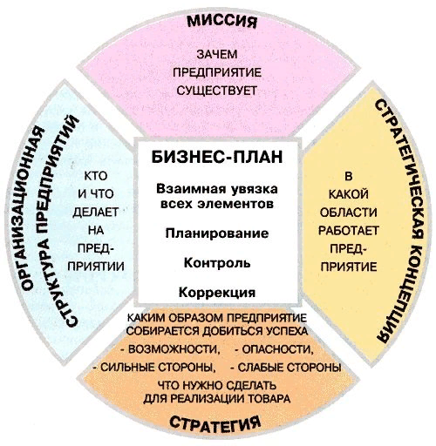

Slide 3
Титульный лист
наименование проекта;
наименование организации, где планируется реализация проекта, с указанием телефонов, адресов и других контактных данных;
руководитель вышеуказанной организации;
разработчик (команда или руководитель) бизнес-плана;
дата составления документа;
допускается вынесение на первый лист самых значимых показателей финансовых расчетов по проекту.

Slide 4
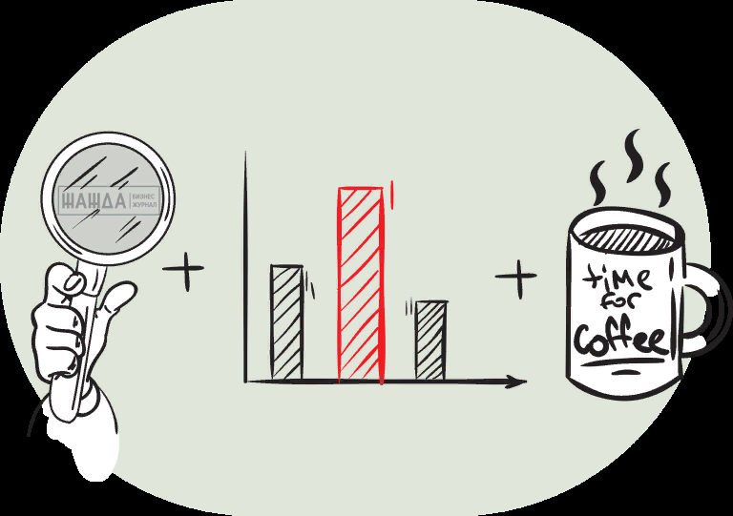
Краткое резюме
Какой продукт предприятие планирует реализовывать?
Кто захочет купить этот продукт?
Каков планируется объем продаж (производства) на первый год функционирования компании?
Какова при этом будет выручка?
Сколько в сумме составляют затраты по проекту?
Как будет формироваться предприятие по организационно-правовой форме?
Какое количество рабочих планируется привлечь?
Каков необходим объем капитальных вложений на реализацию проекта? Какие источники финансирования данного проекта?

Slide 5
Вот какие параметры для описания сил или слабостей можно использовать:
высокотехнологичное производство;
сервис и обслуживание после продаж;
многофункциональность продукта (не затрагивая конкретные его свойства);
уровень квалификации и профессионализма работников;
уровень технического оснащения предприятия.

Slide 6
К внешним факторам («возможности» и «угрозы») можно отнести
темпы рыночного роста;
уровень конкуренции;
политическая обстановка в регионе, стране;
особенности законодательства,государственная поддержка;
особенности платежеспособности потребителя.

Slide 7
Сущность проекта
первостепенные цели;
описание целевого потребительского сегмента;
ключевые результативные факторы рыночного успеха;
детализированное представление изделия, характеристики которого обязаны быть в рамках определенного выше сегмента рынка;
этап разработки изделия (если производство запущено), патентная и авторская чистота;
характеристика организации;
суммарная стоимость проекта, с указанием графика финансирования по периодам и суммам вложений;
требуемые расходы начального периода на маркетинговую кампанию и формирование слаженной оргструктуры.

Slide 8
Маркетинговый план
это стратегия, совокупность последовательных и/или одновременных шагов, создающаяся для привлечения потребителей и эффективной отдачи с их стороны.

Slide 9
проработанная система комплексного исследования и анализа рынка;
планируемый объем реализации товара (услуги) и его ассортимент, расписанные по временным периодам до момента выхода предприятия на полные мощности;
способы усовершенствования продукции;
описание упаковки продукта и ценовой политики;
система закупок и сбыта;
рекламная стратегия – четко сформулированная и понятная;
планирование сервисного обслуживания;
контроль за осуществлением маркетинг-стратегии.

Slide 10
План производства
требуемая производственная мощность;
подробное толкование технологического процесса;
детальное описание операций, поручаемых субподрядчикам;
необходимое оборудование, его характеристики, стоимость и способ закупки или аренды;
субподрядчики;
необходимая площадь под производство;
сырье, ресурсы.

Slide 11
Организационный план
наименование организационно-правовой формы (ИП, ОАО, товарищество и другие);
система оргуправления, отражающая структуру в форме схемы, положений и инструкций, связи и зависимости подразделений;
учредители, их описание и данные;
руководящий состав;
взаимодействие с персоналом;
снабжение системы управления необходимыми материально-техническими ресурсами; местонахождение компании.

Slide 12
Финансовый план
платящиеся налоги и их процентные ставки;
источники формирования капитала (собственные средства, кредиты выпуска акций и др.);
отчётный план прибылей и убытков
сроки окупаемости инвестиций

Slide 13
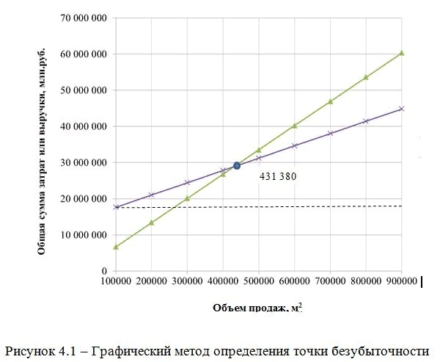

Slide 14
Анализ рисков
список всех потенциальных проблем;
комплекс методик и инструментов, предупреждающих, ликвидирующих или минимизирующих риски;
модели поведения компании при возникновении событий, не способствующих её развитию;
обоснование малой вероятности проявления подобных проблем.

